Slide 1

KADIN SORUNLARI UYGULAMA VE ARAŞTIRMA MERKEZİ MÜDÜRLÜĞÜ
2024 Yılı Brifing Toplantısı

Slide 2
Misyon
Siirt Üniversitesi Kadın Sorunları Uygulama ve Araştırma Merkezi olarak; kadınların toplumsal yaşamdaki statüsünü güçlendirmek, toplumsal fırsat eşitliği bilincini yaygınlaştırmak, kadına yönelik her türlü fiziksel, psikolojik, cinsel ve ekonomik şiddetin kaldırılması ve aile yapısının kurulumunu, devamını desteklemek amacıyla bilimsel araştırmalar yapmak, eğitim ve farkındalık faaliyetleri yürütmek, özellikle bölgesel ihtiyaçlara duyarlı sosyal politikalar geliştirmek ve bu doğrultuda kamu kurumları, sivil toplum kuruluşları ve yerel yönetimlerle iş birliği içinde çalışmaktır.

Slide 3
Vizyon
Kadınların toplumsal yaşamın her alanında etkin ve güçlü bireyler olarak yer aldığı bir toplumun inşasına katkı sunmak, aile yapısının sağlıklı biçimde desteklendiği ulusal ve uluslararası düzeyde saygın bilimsel ve kültürel çalışmalar üreten, bölgesel dinamiklere duyarlı çözümler geliştiren, kadın ve aile çalışmaları alanında öncü bir araştırma ve uygulama merkezi olmaktır.

Slide 4
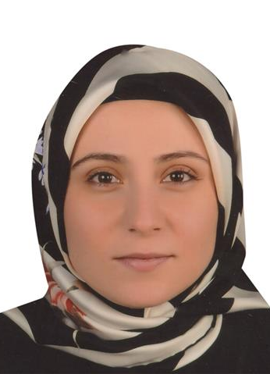
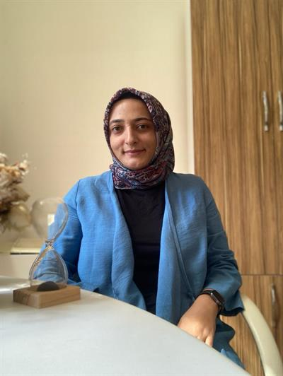
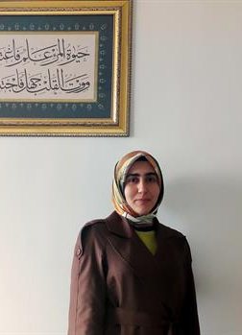
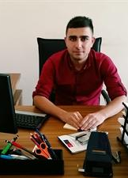
Dr. Öğr. Üyesi Serpil PEKDOĞAN GÖZTOK (Müdür)
Dr. Öğr. Üyesi Mine GÜNDOĞDU
(Müdür Yardımcısı)
Arş. Gör. Sultan KOÇAK (Müdür Yardımcısı)
Agit KAMEL (İdari Personel)

Slide 5
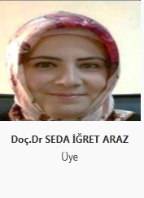
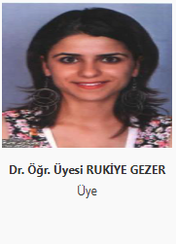
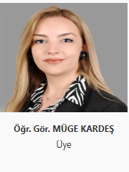
Yönetim Kurulu Üyesi

Slide 6
İDARİ PERSONELİMİZ
Adı SOYADI | GÖREVİ
Agit KAMEL | Memur

Slide 7
ÖNEMLİ BAŞARILARIMIZ
Bölgesel Kadın Sorunlarına Yönelik Projeler,
Toplumsal Etki Yaratan Eğitim ve Seminerler,
Kadınların Güçlenmesine Yönelik İş Birlikleri,

Slide 8
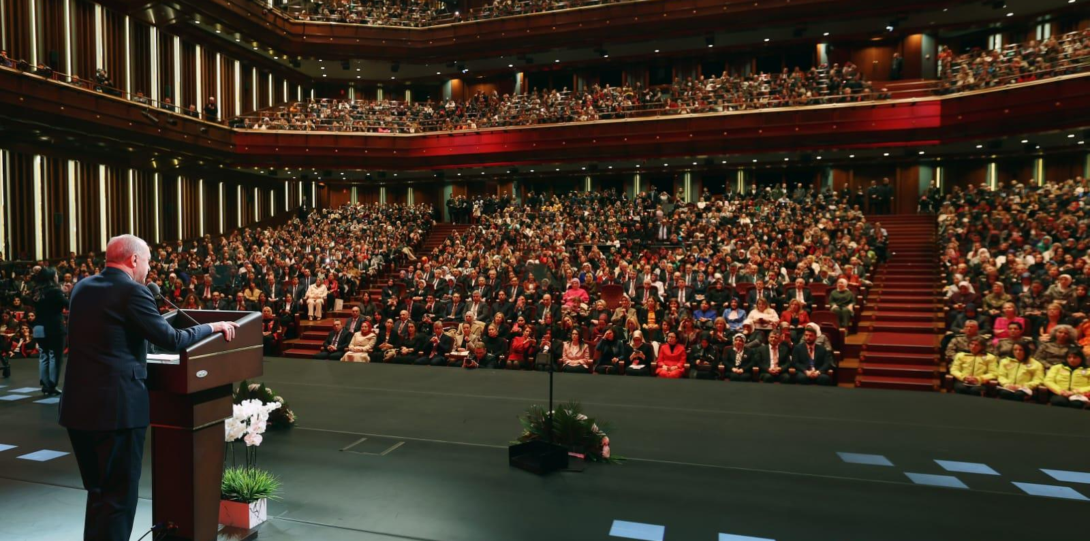
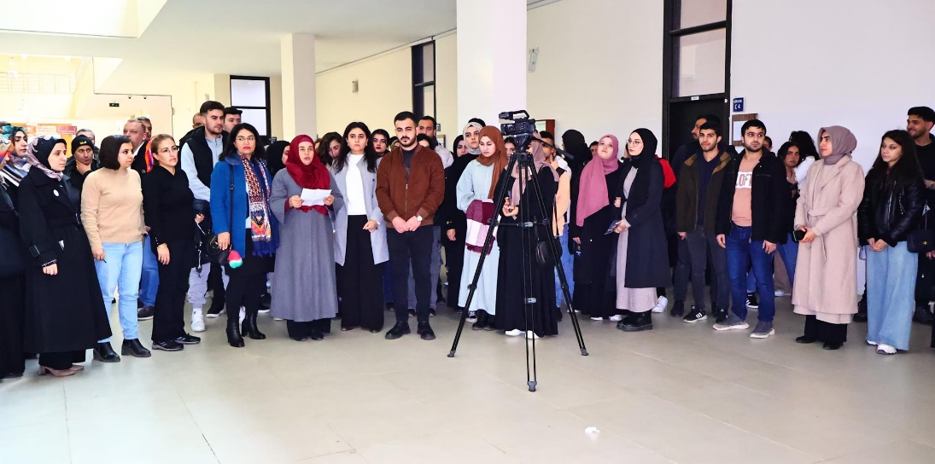
ETKİNLİKLERİMİZ (2024 YILI)
Cumhurbaşkanlığı Külliyesinde gerçekleşen Kadına Yönelik Şiddete Karşı Uluslararası Mücadele Günü
‘Kadına Karşı Şiddetle Mücadele’ konusunda bir basın açıklaması

Slide 9
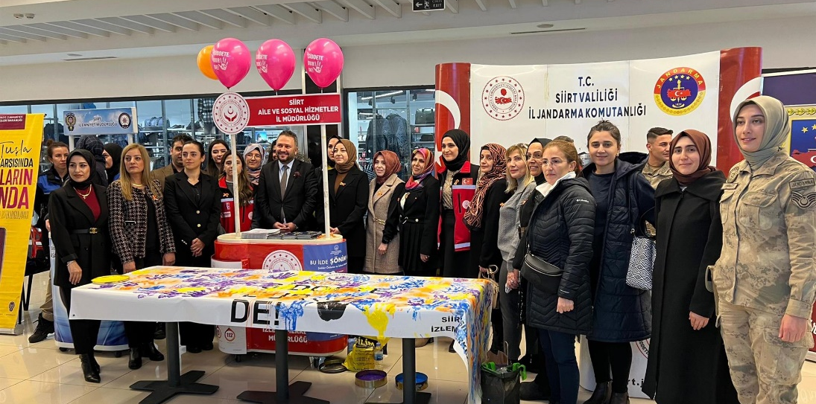
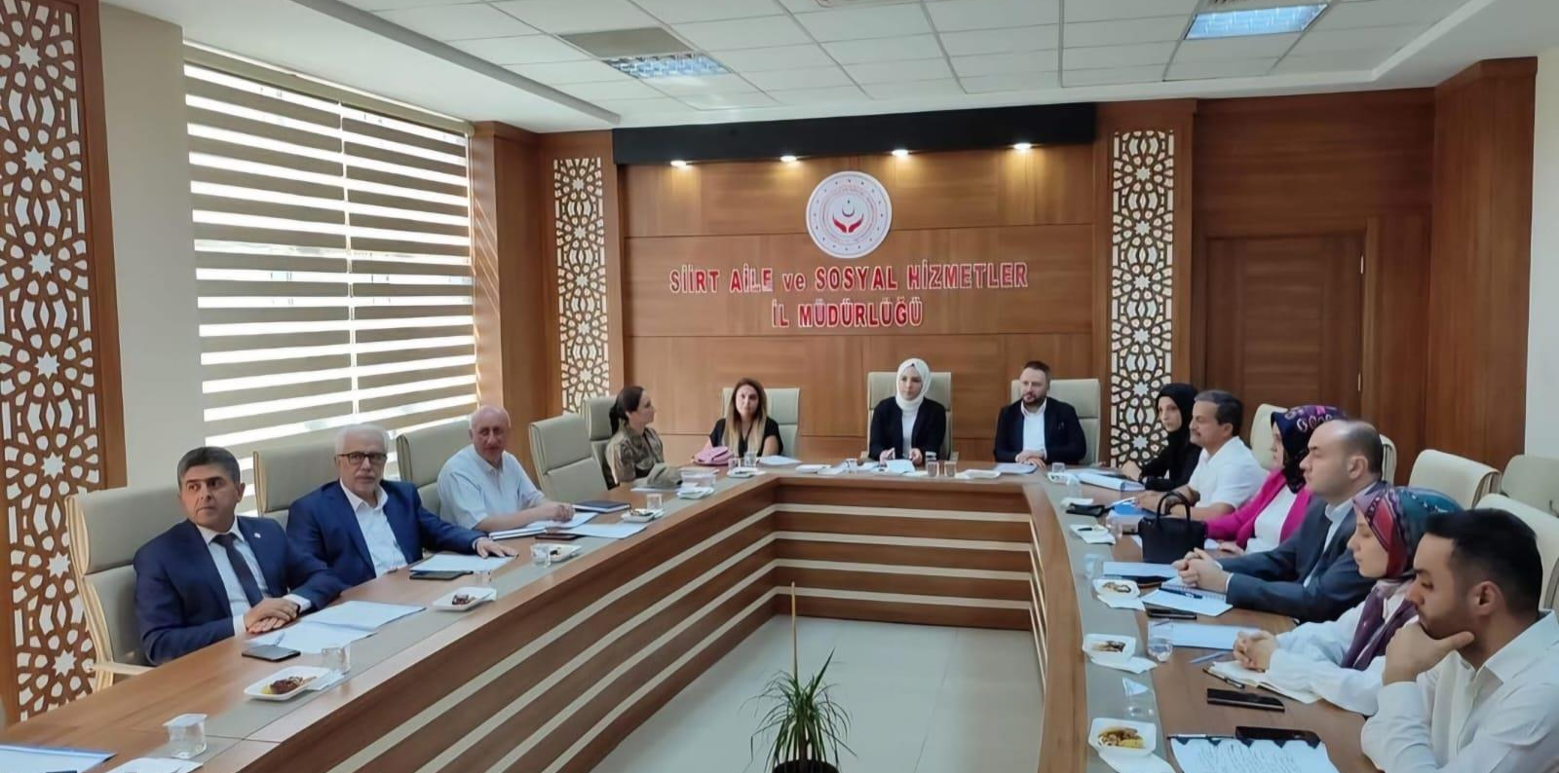
ETKİNLİKLERİMİZ (2024 YILI)
Kadına Yönelik Şiddete Karşı Mücadele Günü’nde Siirt Aile ve Sosyal Hizmetler İl Müdürlüğü’nün farkındalık oluşturmak için düzenlediği sergi
Kadına Yönelik Şiddetle Mücadele Koordinasyon, İzleme ve Değerlendirme Toplantısı

Slide 10
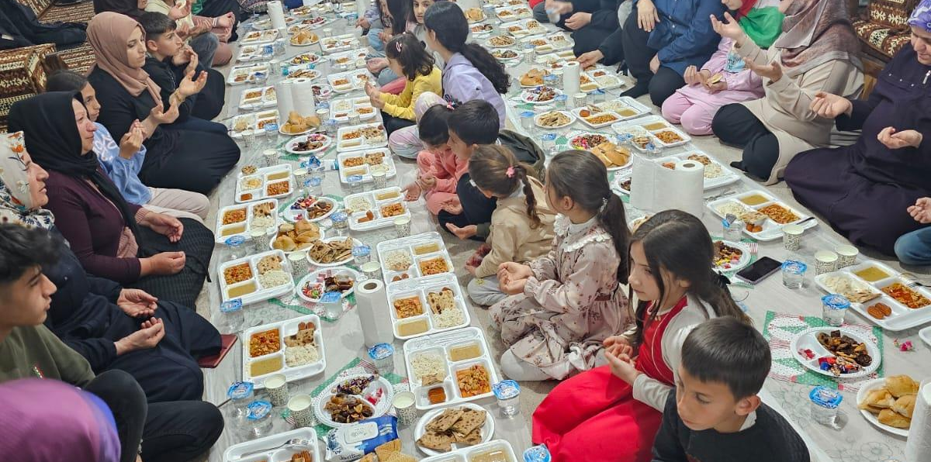
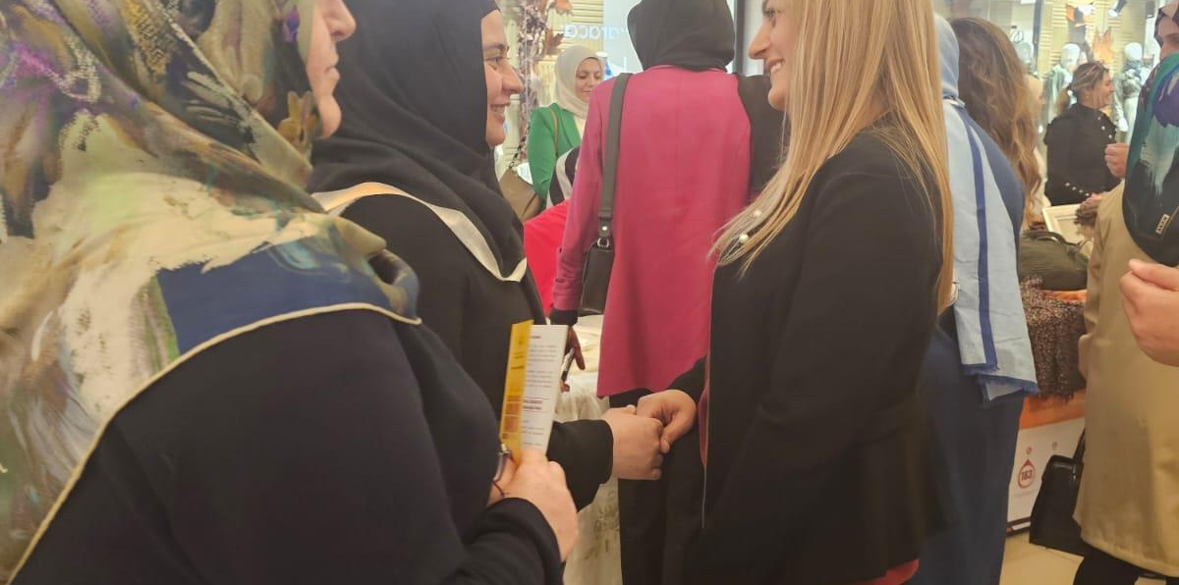
ETKİNLİKLERİMİZ (2024 YILI)
İlimiz İHH içerisinde yer alan yetim çocuklar ve ailelerine bir iftar yemeği verdi. İftar
Siirt Park Avm' de düzenlenen 8 Mart etkinliğine katıldı.

Slide 11
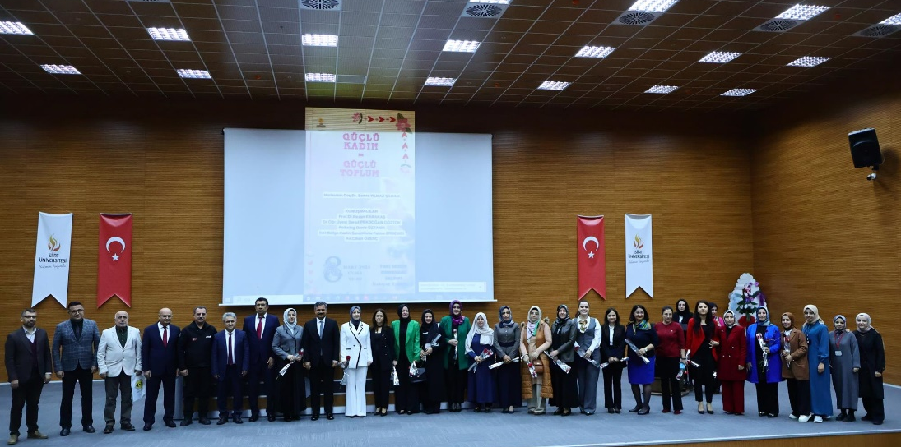
ETKİNLİKLERİMİZ (2024 YILI)
8 Mart Dünya Kadınlar Günü Kapsamında “Güçlü Kadın= Güçlü Toplum” Paneli Düzenlendi

Slide 12
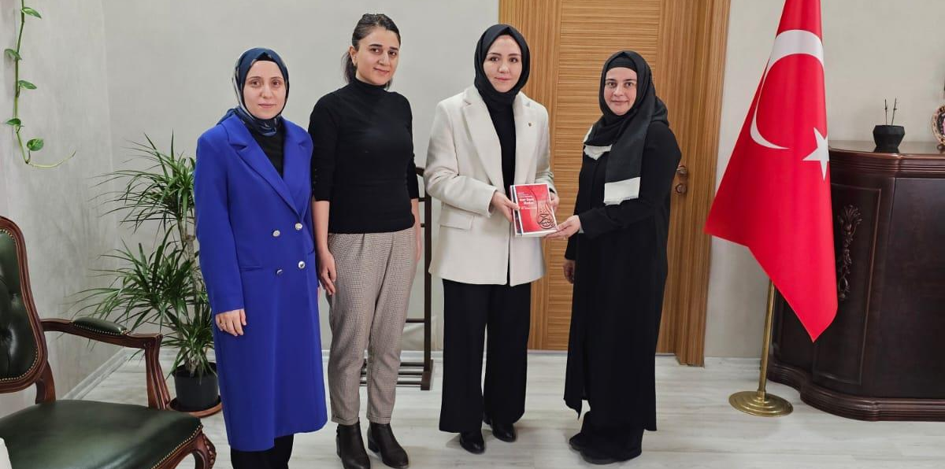
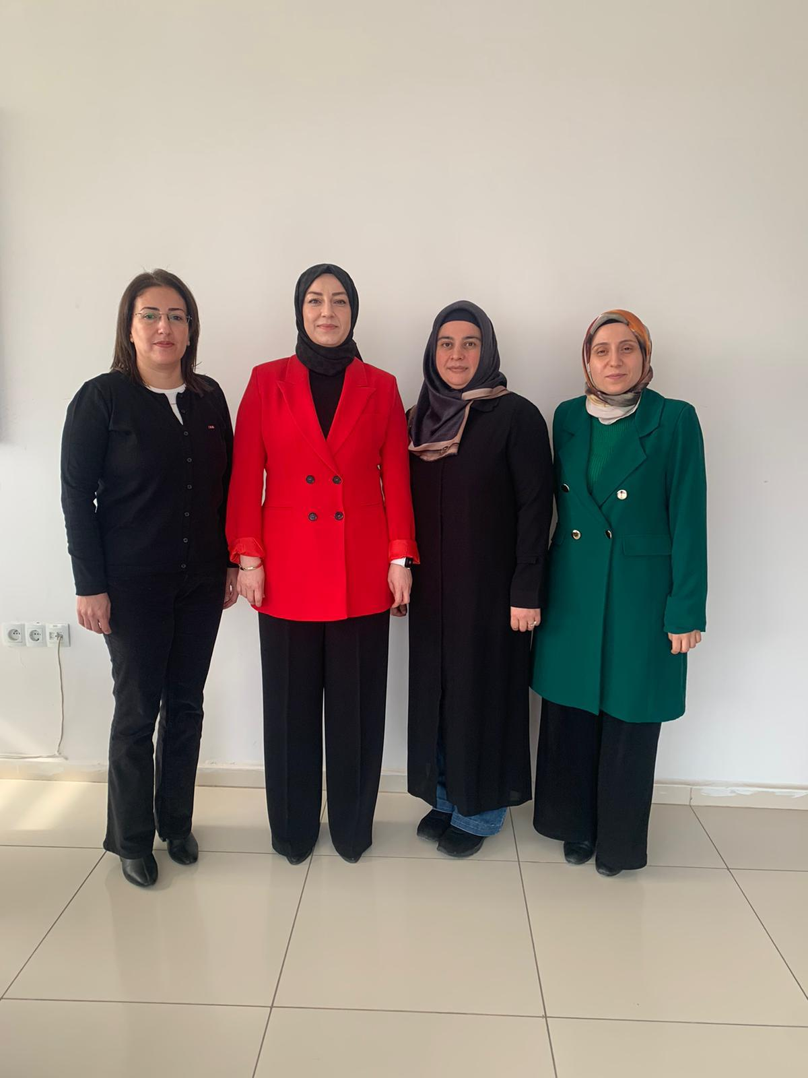
ETKİNLİKLERİMİZ (Ziyaret)
Siirt Vali Yardımcısı Sayın Şeyma Aktaş Semiz
Sayın valimizin eşi Saygıdeğer Hanımefendi Nurten Kızılkaya

Slide 13
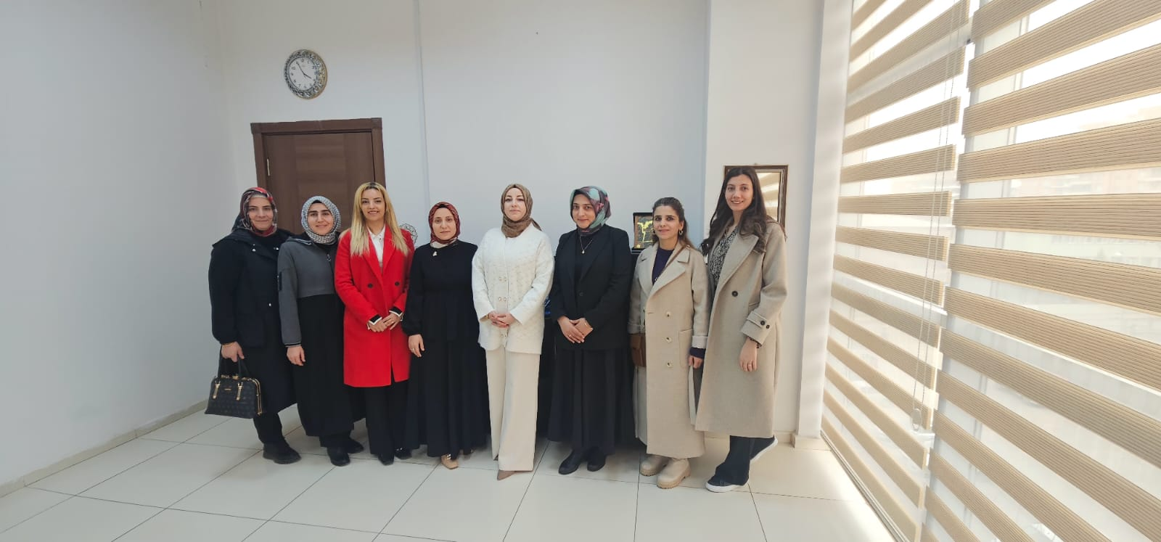
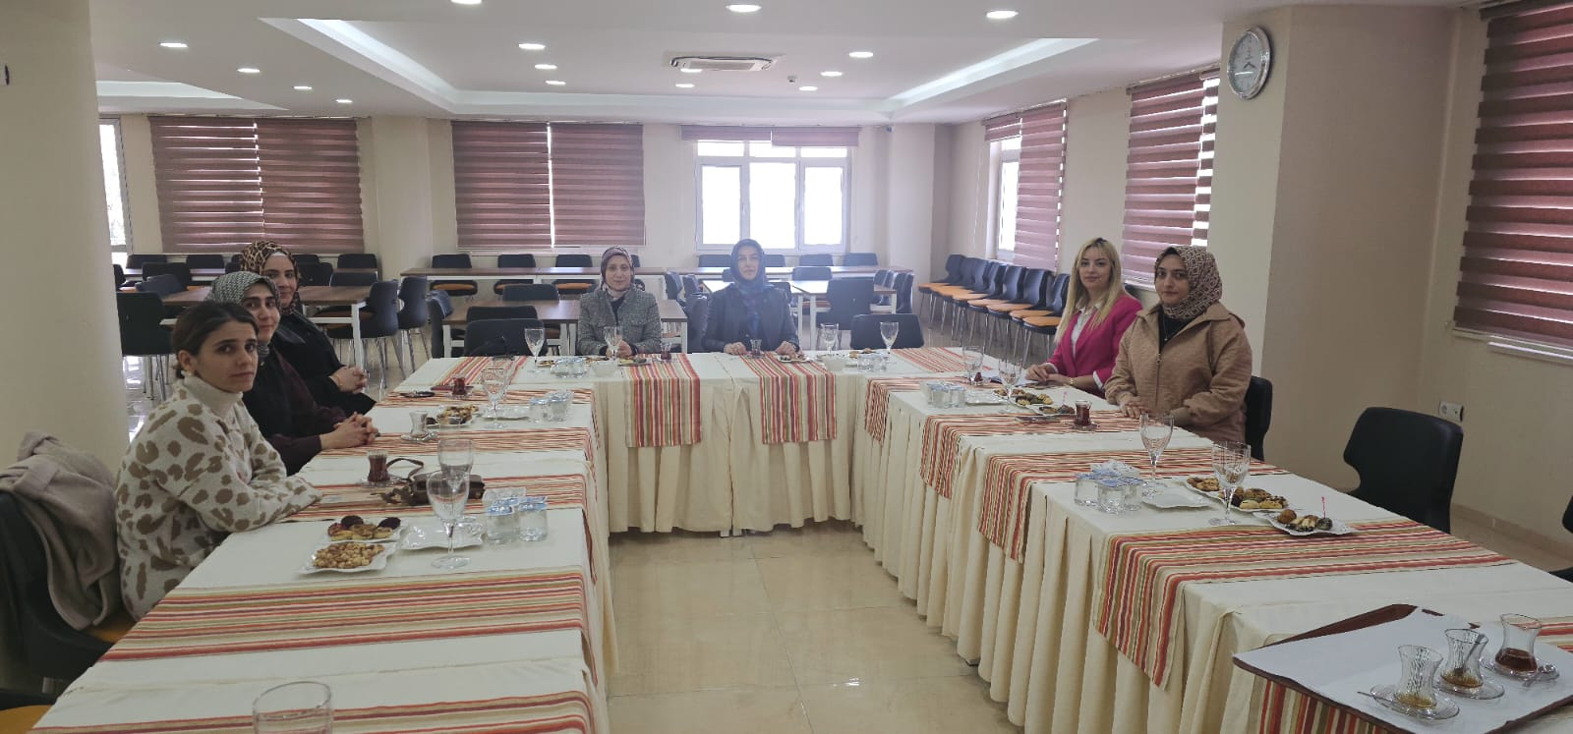
ETKİNLİKLERİMİZ (2025 YILI)
Vali Ve Belediye Başkan Vekili Dr. Kemal KIZILKAYA'nın Eşi Nurten KIZILKAYA Hanımefendi
Rektörümüz Prof. Dr. Nihat ŞINDAK'ın Eşi Dilek ŞINDAK Hanımefendi

Slide 14
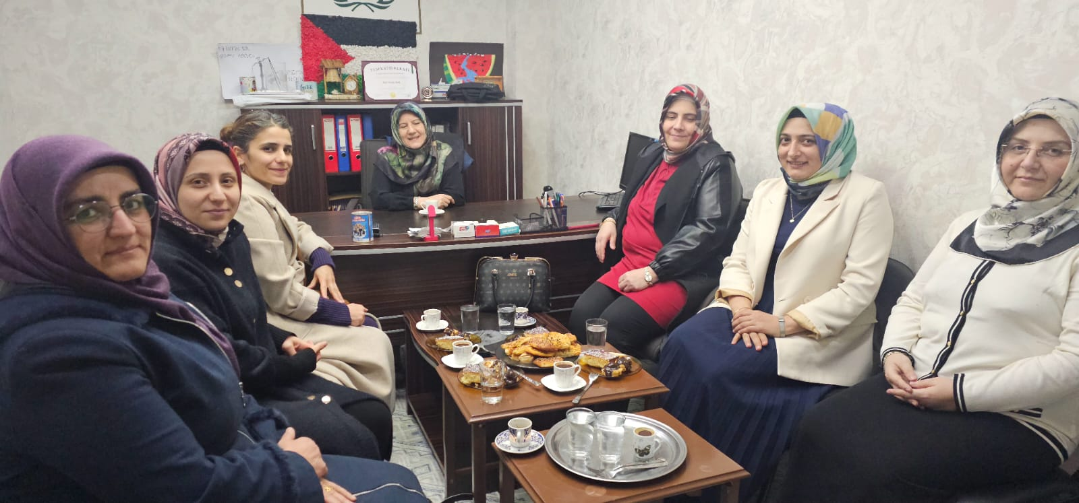
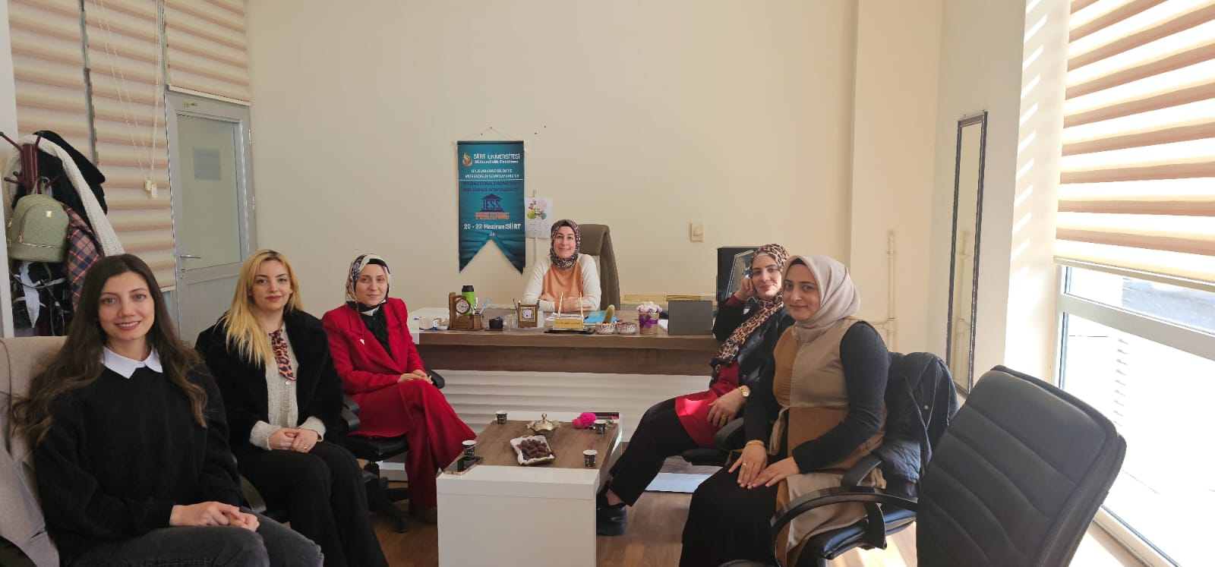
ETKİNLİKLERİMİZ (2025 YILI)
Rektör Yardımcılarımızdan Prof. Dr. Cemalettin ERDEMCİ'nin Eşi Fatma ERDEMCİ ve Prof. Dr. Tekin ŞAHİN'in Eşi Ayşe ŞAHİN Hanımefendi
Rektör Yardımcılarımızdan Prof. Dr. Fevzi HANSU'nun Eşi Doç. Dr. Tülin AVCI HANSU Hanımefendiyi

Slide 15
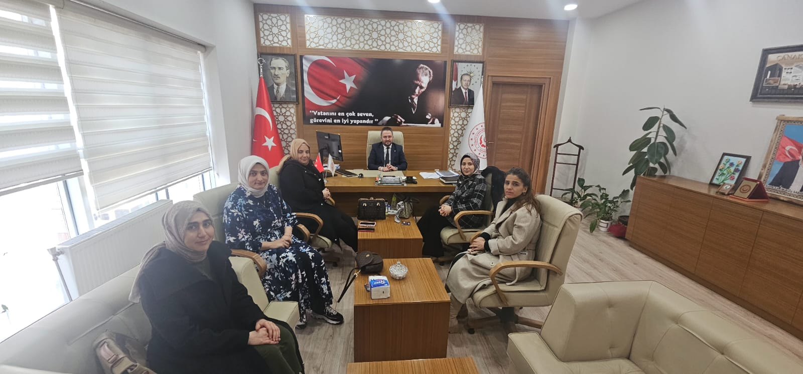
ETKİNLİKLERİMİZ (2025 YILI)
Siirt Aile Ve Sosyal Hizmetler İl Müdürü Sabri SİDAR Bey

Slide 16
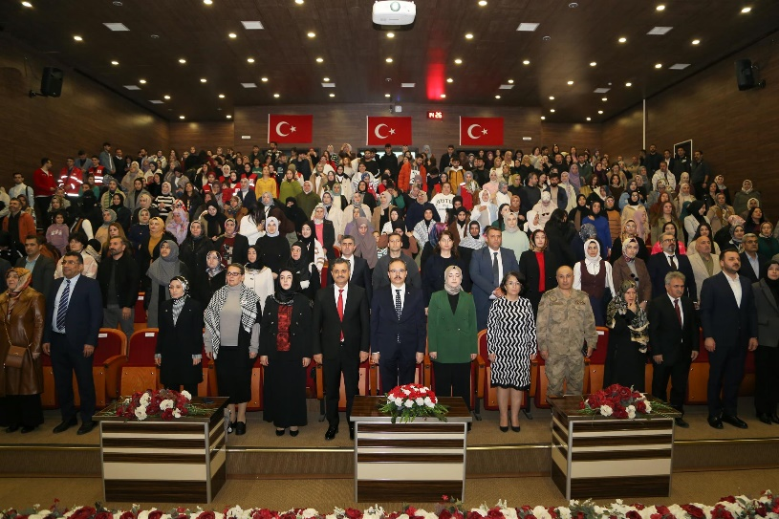
ETKİNLİKLERİMİZ (2025 YILI)
8 Mart Dünya Kadınlar Günü, “Aile ve Toplumun Mimarı: Kadın” başlığıyla kutlandı

Slide 17
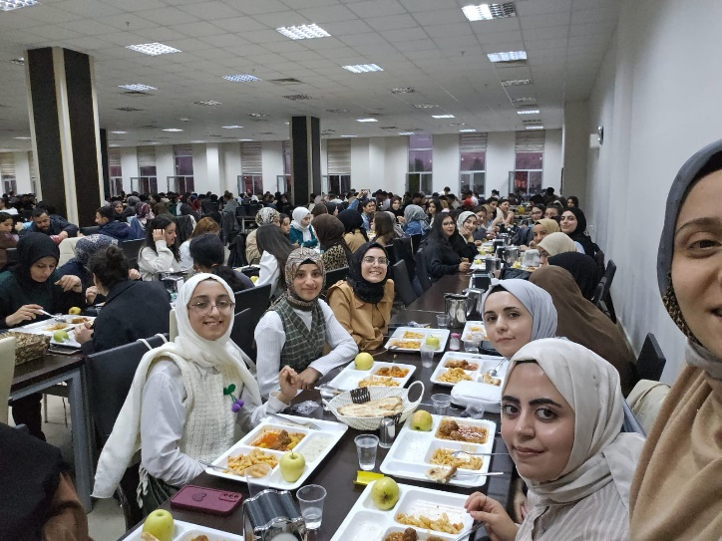
ETKİNLİKLERİMİZ (2025 YILI)
Üniversite kızlarımızla iftar programı

Slide 18
GELECEĞE YÖNELİK HEDEFLER ve YENİLİKLER
1. Kadınların Aile İçindeki Rolünü Güçlendirmeye Yönelik Eğitimler
Aile içi iletişim, çatışma çözme ve empati temelli atölye çalışmaları
Anne eğitimi programları (çocuk gelişimi, dijital ebeveynlik, beslenme vb.)
Aile içi şiddetin önlenmesine yönelik bilinçlendirme seminerleri
2. “Aile Yılı” Farkındalığını Artıran Kampanyalar ve Etkinlikler
“Ailede Kadın” temalı fotoğraf sergisi, resim sergisinin il genelinde (ilkokul, ortaokul, lise ve üniversite) düzenlenmesi
3. Dijital ebeveynlik farkındalık kampanyası

Slide 19
GELECEĞE YÖNELİK HEDEFLER ve YENİLİKLER
4. Çok yıllık evlilik yapan çiftlerle ile ‘aile mutluluğunun sırrı söyleşisi’ yapmak
5. Kız gençler ile birlikte çeşitli aktiviteler ile bir araya gelme
İşbirlikleri;
Aile ve Sosyal Hizmetler İl Müdürlüğü
İl/İlçe Belediyeleri ve Halk Eğitim Merkezleri
STK’lar ve Kadın Kooperatifleri
Yerel medya, radyo ve televizyonlar
kurma….

Slide 20
TALEPLER ve ÖNERİLER
Yapılan etkinlik ve faaliyetlerde üniversitenin imkanlarından faydalanma noktasında birimler arasındaki süreçlerin kolaylaştırılması
Üniversite etkinliklerine valilik, belediye ve kamu kurumlarının katılımının desteklenmesi.

Slide 21

TEHDİTLERİMİZ

